Slide 2
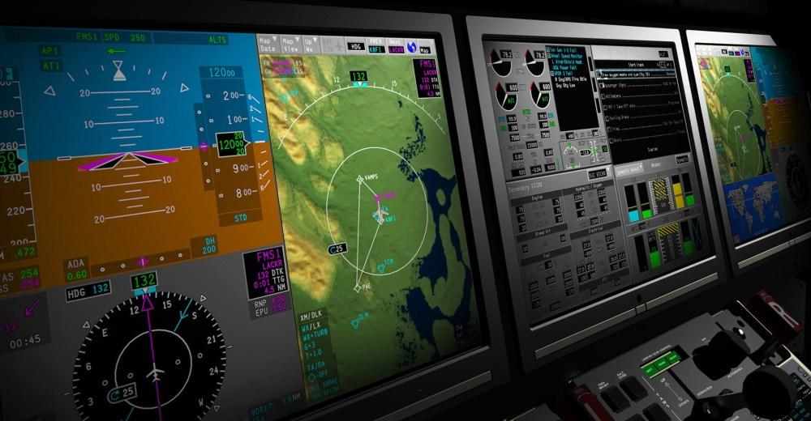
NORMAS ARINC USADAS EN AVIÓNICA
ARINC 429

Slide 3
EL PROTOCOLO DE COMUNICACIÓN DIGITAL ARINC 429
AERONAUTICAL RADIO INCORPORATED
ARINC
FUNDADA EN 1929
DESARROLLA Y OPERA SISTEMAS Y SERVICIOS PARA GARANTIZAR LA EFICIENCIA, EL FUNCIONAMIENTO Y EL RENDIMIENTO DE LA AVIACIÓN

Slide 4
EL PROTOCOLO DE COMUNICACIÓN DIGITAL ARINC 429
NORMAS ARINC
La serie 400 describe pautas para la instalación, el cableado, los buses de datos y las bases de datos.
400 Series
La serie 500 describe equipos de aviónica analógicos más antiguos utilizados en los primeros aviones de reacción como el Boeing 727, Douglas DC-9, DC-10, Boeing 737 y 747 y Airbus A300.
500 Series
600 Series
La serie 600 son estándares de referencia para equipos de aviónica especificados por la serie ARINC 700
700 Series
La serie 700 describe la forma, el ajuste y la función de los equipos de aviónica instalados predominantemente en aeronaves de categoría de transporte.
800 Series
La serie 800 comprende un conjunto de estándares de aviación para aeronaves, incluyendo fibra óptica utilizada en buses de datos de alta velocidad.
ARINC 429
ES UNA ESPECIFICACIÓN QUE DEFINE COMO LOS EQUIPOS Y SISTEMAS DE AVIÓNICA DEBERÍAN COMUNICARSE ENTRE SÍ

Slide 5
EL PROTOCOLO DE COMUNICACIÓN DIGITAL ARINC 429
EMPLEA UNA TRANSMISIÓN UNIDIRECCIONAL CONOCIDA COMO MARK 33 DIGITAL INFORMATION TRANSFER SYSTEM (DITS)
ARINC 429
PALABRAS DE 32 BITS
PAR TRENZADO USANDO EL FORMATO BIPOLAR RZ.
VELOCIDAD DE TRANSMISION/RECEPCION
LOW
12.5 KILOBITS POR SEGUNDO.
HIGH
100 KILOBITS POR SEGUNDO.

Slide 6
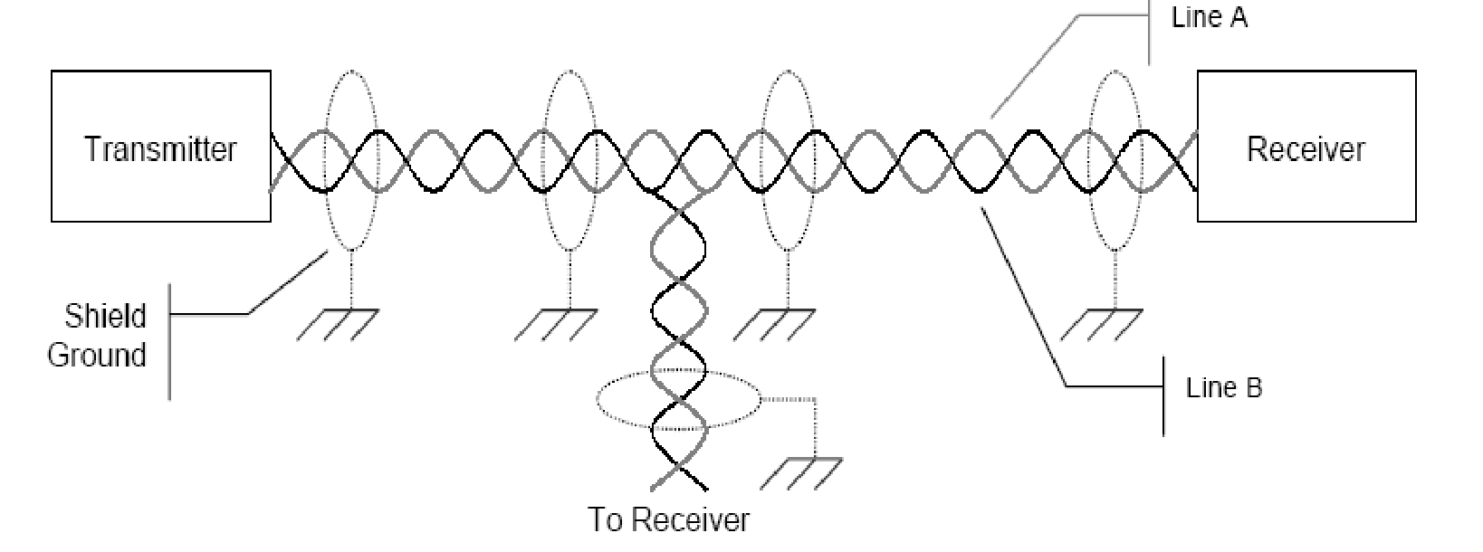
EL PROTOCOLO DE COMUNICACIÓN DIGITAL ARINC 429
PAR TRENZADO USANDO EL FORMATO BIPOLAR RZ.

Slide 7
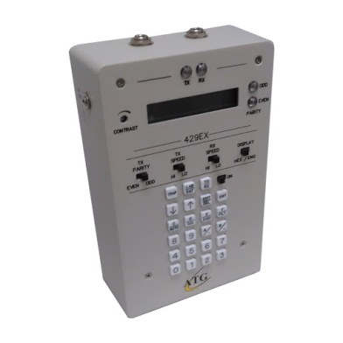
EL PROTOCOLO DE COMUNICACIÓN DIGITAL ARINC 429
LA TRANSMISIÓN Y LA RECEPCIÓN SE REALIZAN EN PUERTOS SEPARADOS
ARINC 429
ALTA FIABILIDAD
CARACTERISTICAS
VELOCIDADES DE DATOS LIMITADAS
UN TX DE ARINC 429 SOPORTA HASTA 20 RX MAXIMO
BUS RECEPTOR
BUS TRANSMISOR

Slide 8
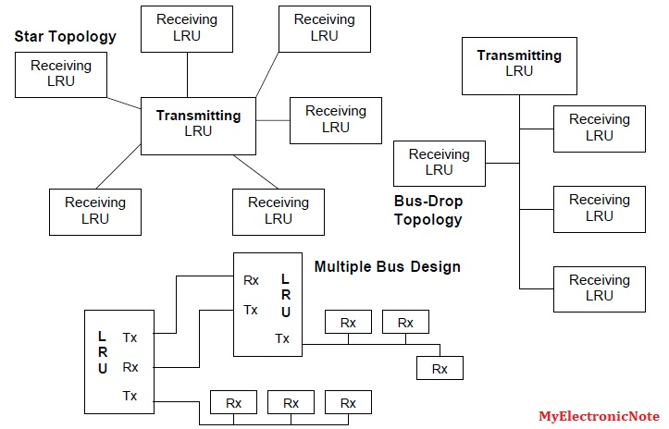
EL PROTOCOLO DE COMUNICACIÓN DIGITAL ARINC 429
TOPOLOGIA BUS ARINC 429

Slide 9
EL PROTOCOLO DE COMUNICACIÓN DIGITAL ARINC 429
TRANSMITE PALABRAS DE 32 BITS
LA TRANSMISIÓN DE PALABRAS
SECUENCIALES ESTA SEPARADA POR AL
MENOS 4 BITS NULL
(TENSIÓN= 0V)
ARINC 429
CARACTERISTICAS ELECTRICAS
ELIMINA LA NECESIDAD DE UN CABLE DE
SEÑAL DE RELOJ SEPARADO Y POR ELLO
SE LE CONOCE COMO SEÑAL DE AUTO-RELOJ.

Slide 10
EL PROTOCOLO DE COMUNICACIÓN DIGITAL ARINC 429
FORMATO DE LA PALABRA ARINC 429
LOS DATOS DE ARINC SIEMPRE SON PALABRAS DE 32 BITS Y 5 CAMPOS PRIMARIOS
PARIDAD
(PARITY)
SSM
(SIGN / STATUS MATRIX)
SIGNO
MATRIX DE ESTADO
DATOS (DATA)
ETIQUETA (LABEL)
SDI ( SOURCE DESTINATION INDICATOR)
INDICADOR FUENTE DESTINO

Slide 11
EL PROTOCOLO DE COMUNICACIÓN DIGITAL ARINC 429
FORMATO DE LA PALABRA ARINC 429
LOS BITS 8 A 1 CONTIENEN UNA ETIQUETA QUE IDENTIFICA
EL TIPO DE DATOS Y LOS PARÁMETROS ASOCIADOS.
LA ETIQUETA ES UNA PARTE IMPORTANTE DEL MENSAJE
ETIQUETA
(LABEL)
BITS 1-8
SE USA PARA DETERMINAR EL TIPO DE DATOS
DEL RESTO DE LA PALABRA
JUNTO AL CAMPO PARIDAD SON LOS UNICOS
CAMPOS OBLIGATORIOS DE LA PALABRA DE ARINC
CAMPOS OBLIGATORIOS

Slide 12
EL PROTOCOLO DE COMUNICACIÓN DIGITAL ARINC 429
EL BIT DE MAYOR IMPORTANCIA (MSB) SIEMPRE ES EL BIT DE PARIDAD
PARIDAD
PARITY
(BIT 32)
LA PARIDAD NORMALMENTE SE ESTABLECE EN IMPAR
LA PARIDAD IMPAR SIGNIFICA QUE DEBE HABER UN NUMERO
IMPAR DE BITS “1” EN LA PALABRA DE 32 BITS
SI LOS BITS 1-31 CONTIENEN UN NUMERO IMPAR DE “1” BITS,
EL BIT DE PARIDAD DEBE SER 0.
JUNTO CON LA ETIQUETA SON LOS DOS UNICOS CAMPOS
OBLIGATORIOS EN LA PALABRA

Slide 13
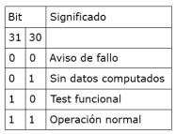
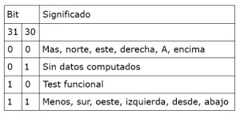
EL PROTOCOLO DE COMUNICACIÓN DIGITAL ARINC 429
LOS BITS 31 Y 30 CONTIENEN LA MATRIZ DE
SIGNO/ESTADO O SSM
ESTE CAMPO CONTIENE LA CONDICIÓN DEL EQUIPO
DE HARDWARE, EL MODO OPERATIVO O LA VALIDEZ
DEL CONTENIDO DE DATOS.
SSM
(SIGN / STATUS MATRIX)
SIGNO / MATRIX DE ESTADO
BITS 30-31
DATOS SSM PARA BNR
CÓDIGOS SSM PARA BCD

Slide 14
EL PROTOCOLO DE COMUNICACIÓN DIGITAL ARINC 429
LOS BITS 29 A 11 CONTIENEN LOS DATOS, QUE PUEDEN ESTAR
EN DIFERENTES FORMATOS
EN ALGUNOS CASOS EL CAMPO DATOS SE SUPERPONE EN LOS
BITS SDI. EN ESTE CASO EL CAMPO SDI (BITS 9-10)NO SE UTILIZA.
DATOS
(DATA)
BITS 11-29
HAY FORMATOS NO ESTÁNDAR QUE HAN SIDO IMPLEMENTADOS
POR VARIOS FABRICANTES
SI SE NECESITA MAYOR PRECISIÓN EN LOS DATOS SE PUEDEN USAR
LOS BITS 30-31
LOS BITS NO USADOS EN EL CAMPO DATA (BITS 11-29) SE RELLENAN CON “0”

Slide 15
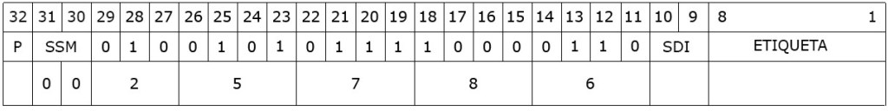
EL PROTOCOLO DE COMUNICACIÓN DIGITAL ARINC 429
DECIMAL CODIFICADO BINARIO (BCD)
TIPOS DE DATOS
ARINC 429

Slide 16
EL PROTOCOLO DE COMUNICACIÓN DIGITAL ARINC 429
DECIMAL CODIFICADO BINARIO (BCD)
BCD O DECIMAL CODIFICADO BINARIO, ES UN FORMATO DE DATOS
COMÚN QUE SE ENCUENTRA EN ARINC 429
EN ESTE FORMATO SE ASIGNAN CUATRO BITS A CADA
DÍGITO DECIMAL
TIPOS DE DATOS
ARINC 429
SUS CAMPOS DE DATOS CONTIENEN HASTA CINCO SUBCAMPOS
EN EL MENSAJE DE EJEMPLO SE TRANSMITE LOS DATOS DE
DISTANCIA DME EL CUAL ES 25786 Y TIENE UN SIGNO POSITIVO.
EL EQUIPO ESPECIFICO, LA ESCALA NUMÉRICA Y LA UBICACIÓN
DEL PUNTO DECIMAL SON UNA FUNCIÓN DE LA ETIQUETA

Slide 17
EL PROTOCOLO DE COMUNICACIÓN DIGITAL ARINC 429
NOTACIÓN BINARIA DE COMPLEMENTO A DOS (BNR),
LA CODIFICACIÓN BNR O BINARIA TAMBIÉN ES UN
FORMATO DE DATOS ARINC MUY COMÚN.
ESTE TIPO DE CODIFICACIÓN SIMPLEMENTE ALMACENA LOS DATOS
COMO UN NUMERO BINARIO 1 o 0
TIPOS DE DATOS
ARINC 429
SE MUESTRA EL FORMATO GENERAL PARA BNR. EL BIT 29 ES EL BIT
DE SIGNO ( SI EL BIT ES 1 EL DATO ES NEGATIVO)Y EL BIT 28 ES EL BIT
MAS SIGNIFICATIVO DEL CAMPO DE DATOS

Slide 18
EL PROTOCOLO DE COMUNICACIÓN DIGITAL ARINC 429
LOS BITS 10 Y 9 PROPORCIONAN UN IDENTIFICADOR DE FUENTE/DESTINO
SE USA PARA MÚLTIPLES RECEPTORES PARA IDENTIFICAR EL RECEPTORPARA EL QUE ESTÁN DESTINADOS LOS DATOS.
SDI
SOURCE / DESTINATION IDENTIFIER
BITS 9 Y 10
TAMBIÉN SE PUEDE USAR EN EL CASO DE SISTEMAS MÚLTIPLES PARA IDENTIFICAR LA FUENTE DE TRANSMISIÓN
EN ALGUNOS CASOS, ESTOS BITS SE USAN PARA DATOS.
ARINC 429 PUEDE TENER UN SOLO TRANSMISOR EN UN PAR DE CABLES, PERO HASTA 20 RECEPTORES.

Slide 19
EL PROTOCOLO DE COMUNICACIÓN DIGITAL ARINC 429
ORDEN DE TRANSMISIÓN
EL BIT MENOS SIGNIFICATIVO DE CADA BYTE EXCEPTO LA ETIQUETA;
SE TRANSMITE PRIMERO, Y LA ETIQUETA SE TRANSMITE ANTES QUE LOS DATOS EN CADA
CASO. EL ORDEN DE LOS BITS TRANSMITIDOS POR EL BUS ARINC ES EL SIGUIENTE:
8, 7, 6, 5, 4, 3, 2, 1, 9, 10, 11, 12, 13 … 32.

Slide 20
EL PROTOCOLO DE COMUNICACIÓN DIGITAL ARINC 429
OTROS PROTOCOLOS ARINC
ARINC 419
ARINC 419 DESCRIBE VARIOS BLOQUES DE CONSTRUCCIÓN DE SISTEMAS DE TRANSMISIÓN DIGITAL QUE ESTABAN DISPONIBLES ANTES DE 1984.
ARINC 561/568
SE UTILIZO UN SISTEMA DE SEIS HILOS QUE IMPLICABA TRES PARES DE
CABLES EN EL 561. LOS TRES PARES SERVÍAN COMO RELOJ,
SINCRONIZACIÓN Y DATOS RESPECTIVAMENTE.
ARINC 573
ARINC 573, UN FORMATO DE SALIDA DE REGISTRADORES DE DATOS DE VUELO
ARINC 575
ARINC 575 ES UNA ESPECIFICACIÓN ANTERIOR MUY SIMILAR A
ARINC 429 PERO YA OBSOLETA
ARINC 615
ARINC 615 DESCRIBE UN CARGADOR DE DATOS DE ALTA VELOCIDAD PARA
TRANSFERIR INFORMACIÓN HACIA Y DESDE LOS SISTEMAS DIGITALES A BORDO
ARINC 629
ARINC 629 SE USA EN EL NUEVO BOEING 777. UTILIZA UN BUS BIDIRECCIONAL
DE ALTA VELOCIDAD CAPAZ DE TRANSMISIONES PERIÓDICAS O APERIÓDICAS
ARINC 708
ESTE PROTOCOLO ES ESPECÍFICO PARA LOS SISTEMAS DE RADAR METEOROLÓGICO
EN LAS AERONAVES. SE USA COMO SALIDA DEL RADAR A LA PANTALLA DEL RADAR.
ARINC 717
ARINC 717 SUPERA A ARINC 573 Y SE UTILIZA PARA REALIZAR LA MISMA FUNCIÓN

Slide 21
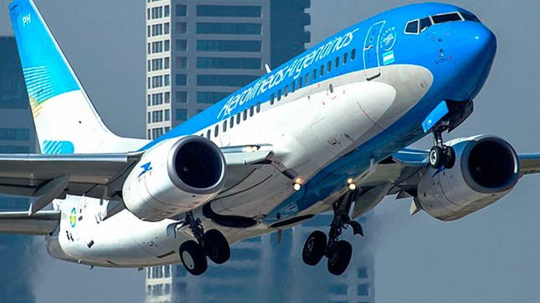
PREPARO PROFESOR MARIO ARENA

